Slide 1

La
Pluma
Digital
Hecho por
Marcos
Arjona
2º DAM A

Slide 2
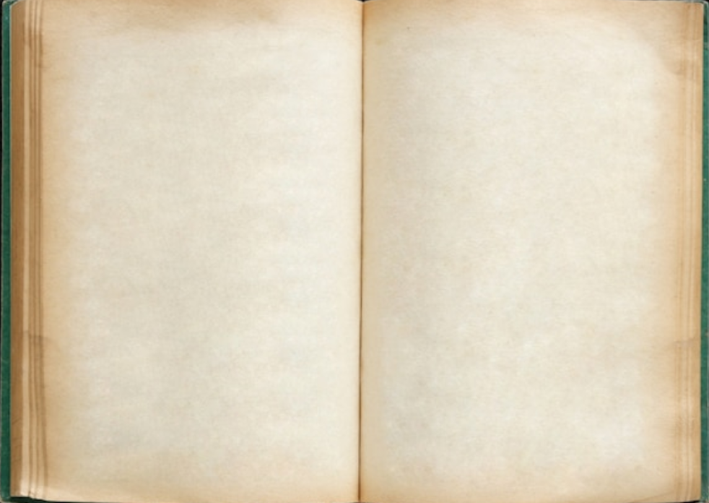

Índice
¿Qué es La Pluma Digital?
¿Qué he buscado haciendo esta plataforma?
¿Qué tecnologías he usado y por qué?
¿Cuáles son sus requisitos?
Diagramas
Código
Video
Cambios a futuro
Conclusiones

Slide 3
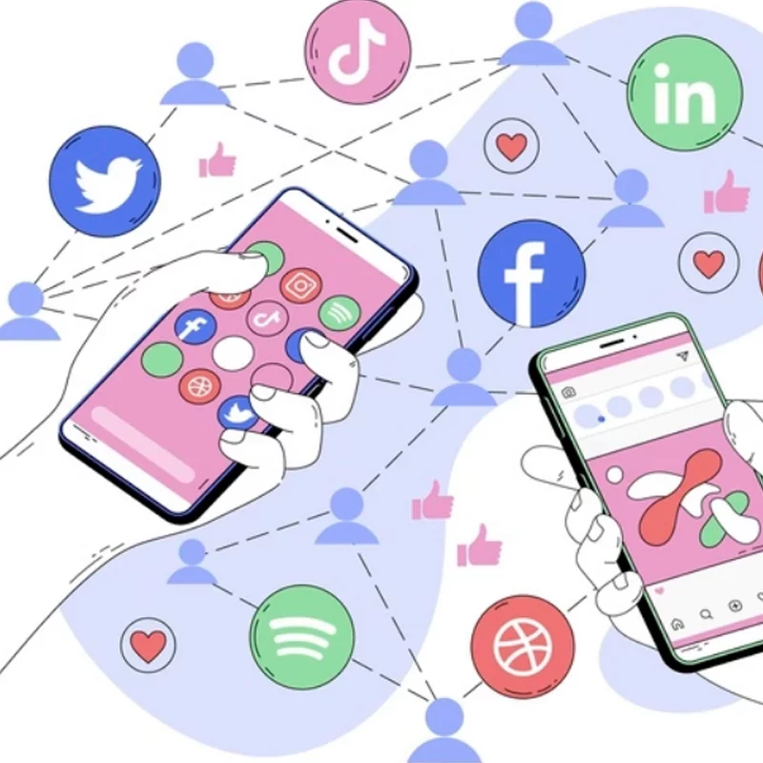
¿Qué es La Pluma Digital?
La Pluma Digital es una red social basada en la idea de expandir el mundo de la lectura, con parecidos a redes actuales de gran envergadura. Usando algunas ideas y enfocandome en estas, he buscado poder acercar el mundo de la lectura a las redes para dar más a conocer la lectura .

Slide 4
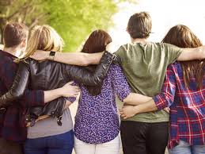
¿Qué he buscado haciendo La Pluma Digital?
He buscado facilitar tanto la llegada de personas al mundo de la lectura, como facilitar la socialización de lectores que quieran conocer más opiniones o conocer libros que puedan ser interesantes

Slide 5
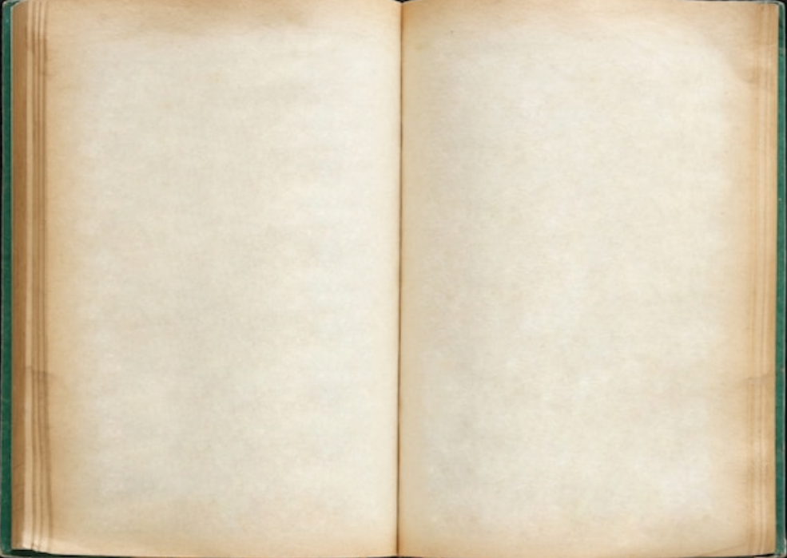


¿Qué tecnologías he elegido y por qué?
Para el backend me he decantado por usar NodeJS, que es un framework que no es tan usado pero por la ligereza que aporta en el backend, es mi opción.
NodeJS, tiene JavaScript como lenguaje base.
Para la BBDD, he usado docker por su facilidad de uso entre otras.

Slide 6
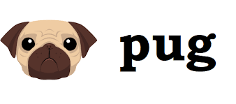

¿Qué tecnologías he elegido y por qué?
En cuanto al frontend, he escogido Pug, ya que es una tecnología poco usada por los desarrolladores y una opción distinta a lo que se suele acostumbrar.
Para los estilos he decidido usar CSS, una tecnología muy usada por los desarrolladores que no va a defraudar.

Slide 7
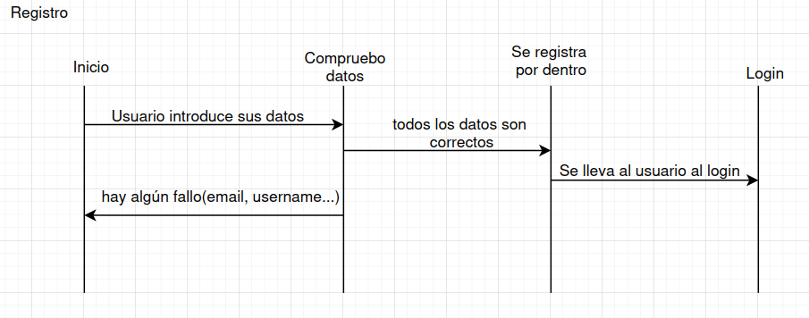
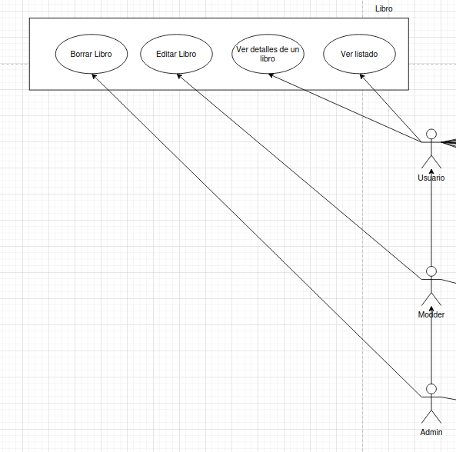
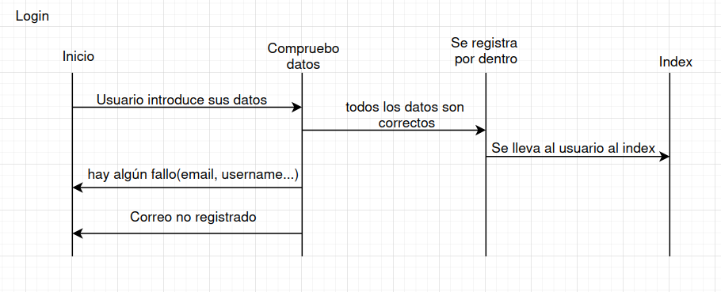
Diagramas

Slide 8
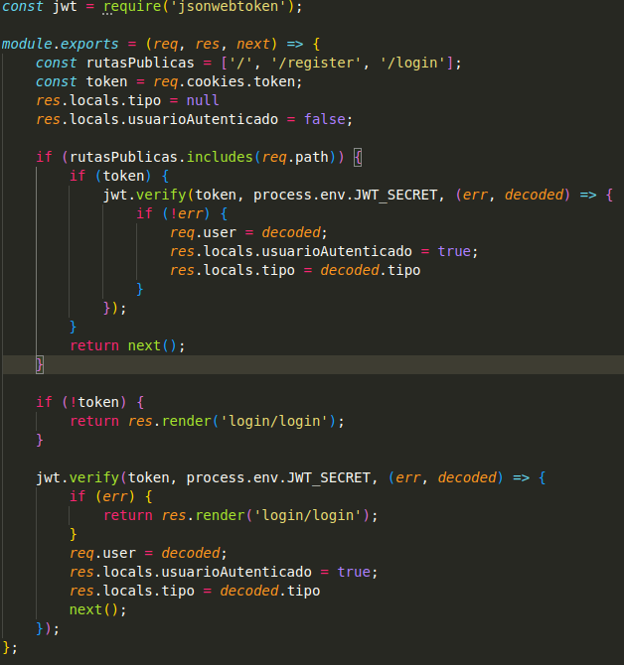
Token JWT
Para el token, he usado JWT. Su estructura se basa en la idea de inicializar las variables necesarias, comprobar que si las rutas públicas incluyen el path que queremos.
Si no lo incluye compueblo token y si hay token, compruebo que este token no sea válido, según las características establecidas. Por ejemplo 10 horas.

Slide 9
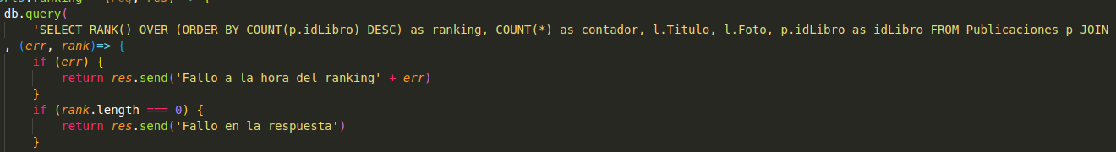
Ranking
Para el código del ranking me he asegurado de usar funciones de ventana, en este caso un rank en vez de dense_rank para que no se salte posiciones. Por otro lado he completado la consulta para solo necesitar una y olvidarme de las muchas que podría acabar teniendo si no usase JOIN en la estructura

Slide 10
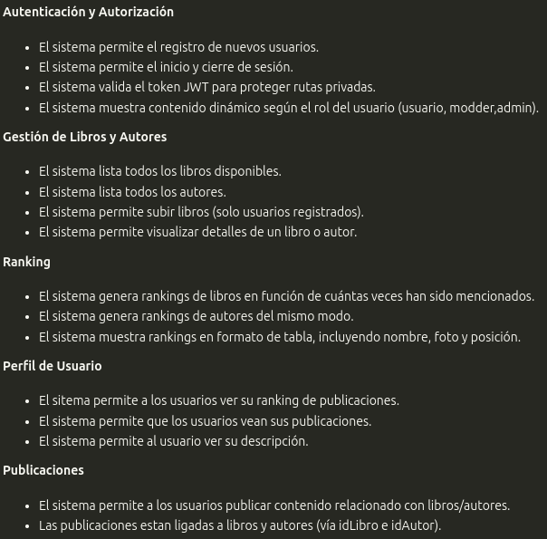
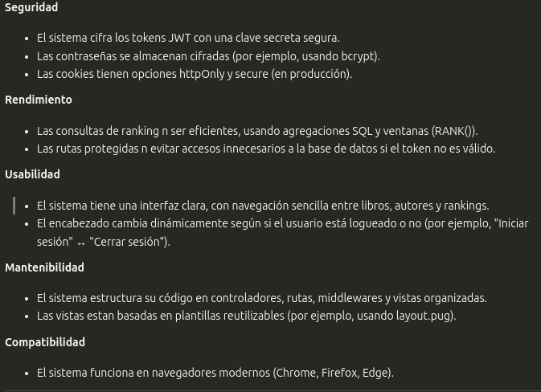
Requisitos funcionales Requisitos no funcionales

Slide 11
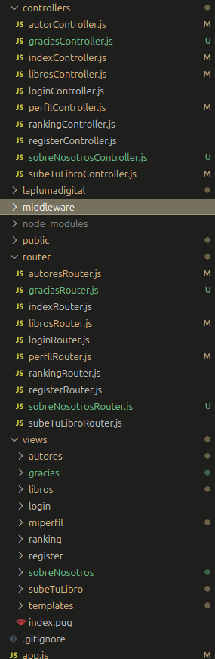
Estructura de proyecto:
Para este proyecto me he basado en una estructura Modelo Vista Controlador (MVC). En parte por su sencillez a la hora de ver dónde está cada cosa y que el código sea legible para todos

Slide 12

Cambios a futuro
Los cambios a futuro, podrían ser algunos como, mayor cantidad de libros o autores, posibilidad de seguir a una persona, aplicación móvil…

Slide 13
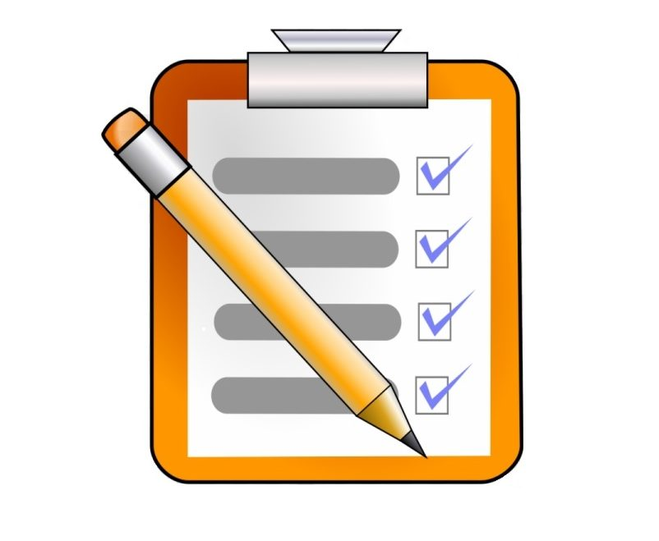
Conclusión
Este proyecto me ha llevado bastantes horas, por el no tan agrandado conocimiento de la tecnología. Pero ha sido totalmente satisfactorio, ver cómo aquella idea que tuve, se ha hecho realidad.

Slide 14
¡¡Muchas gracias!!
Hecho por
Marcos
Arjona
2º DAM A

